Slide 1
Аморфные и кристаллические вещества. Кристаллические решетки

Slide 2
Агрегатное состояние вещества
(на примере кислорода О₂)
Т _{пл}
Т _{кип}
твердое
жидкое
газ
- 218,8°
- 194°
0°
t°, C

Slide 3
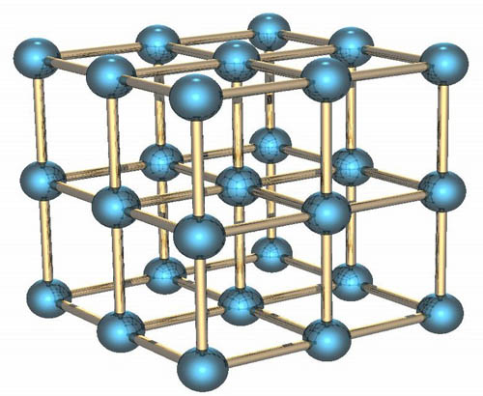
Особенности кристаллических веществ
Строгое расположение частиц, образующих кристаллическую решетку
Строго определенные Т_{пл} и Т_{кип}
Узлы кристаллической
решетки

Slide 4
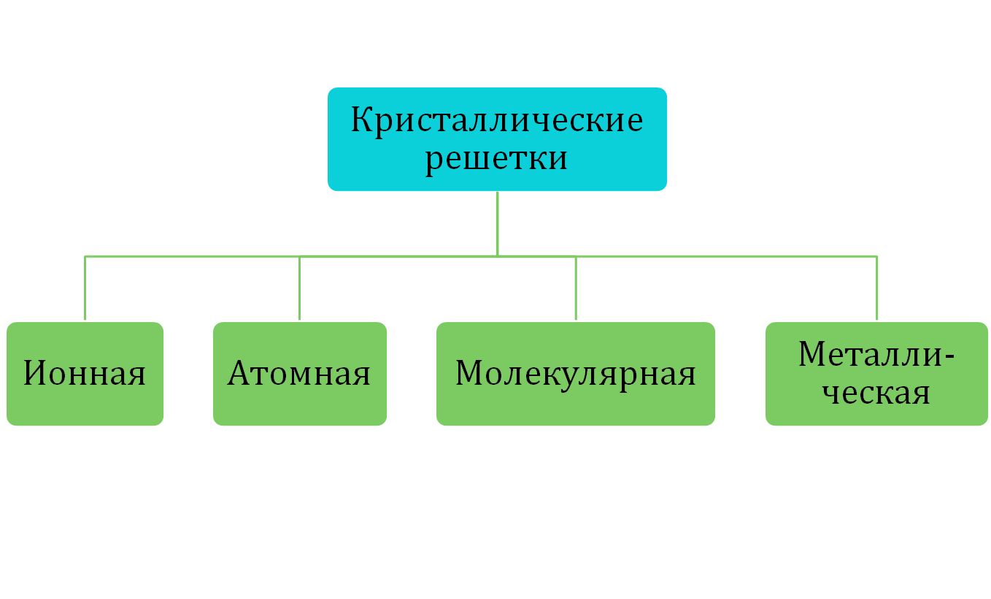
Типы кристаллических решеток

Slide 5
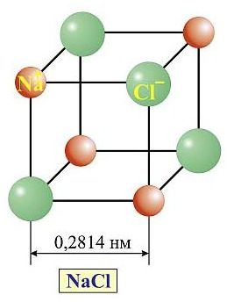
Ионная кристаллическая решетка
В узлах решетки ионы.
Химическая связь ионная.
Свойства веществ:
1) относительно высокая твердость, прочность,
2) хрупкость,
3) термостойкость,
4) тугоплавкость,
5) нелетучесть
Примеры: соли (NaCl, K₂CO₃), основания (Ca(OH)₂, NaOH)

Slide 6
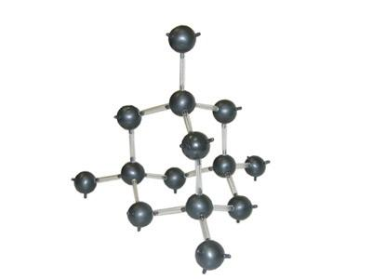
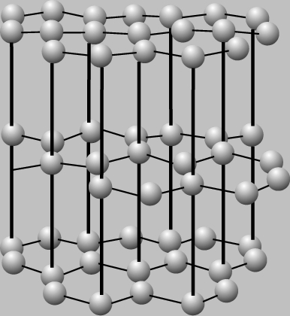
Атомная кристаллическая решетка
В узлах решетки атомы.
Химическая связь ковалентная неполярная.
Свойства веществ:
1) очень высокая твердость, прочность,
2) очень высокая Тпл (алмаз 3500°С),
3) тугоплавкость,
4) практически нерастворимы,
5) нелетучесть
Примеры: простые вещества (алмаз, графит, бор и др.), сложные вещества (Al₂O₃, SiO₂)
алмаз
графит

Slide 7
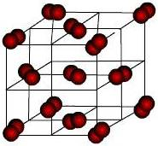
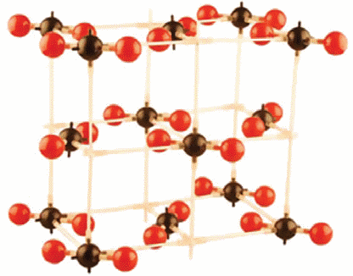
Молекулярная кристаллическая решетка
В узлах решетки молекулы.
Химическая связь ковалентная полярная и неполярная.
Свойства веществ:
1) малая твердость, прочность,
2) низкие Тпл, Ткип,
3) при комнатной Т обычно жидкость или газ,
4) высокая летучесть.
Примеры: простые вещества (H₂, N₂, O₂, F₂, P₄, S₈, Ne, He), сложные вещества (СО₂, H₂O, сахар С₁₂H₂₂O₁₁ и др.)
йод I₂
углекислый газ СО₂

Slide 8
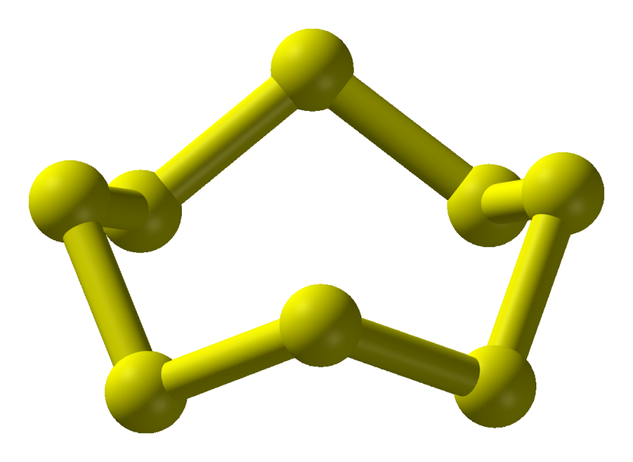
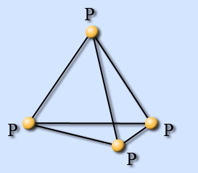
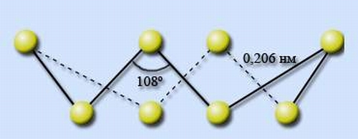
Молекулярная кристаллическая решетка
Белый фосфор Р₄
Сера S₈

Slide 9
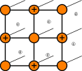
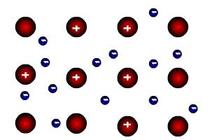
Металлическая кристаллическая решетка
В узлах решетки атом-ионы.
Химическая связь металлическая.
Свойства веществ:
1) металлический блеск,
2) тепло- и электропроводность,
3) ковкость и пластичность,
4) непрозрачность.
Примеры: металлы

Slide 10
Закон постоянства состава
(Пруст, 1799-1803)
Молекулярные химические соединения независимо от способа их получения имеют постоянный состав и свойства.

Slide 11
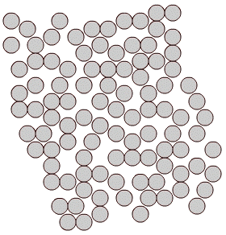
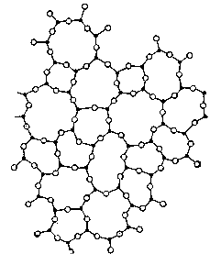
Особенности аморфных веществ
Нет строгого расположения частиц, нет кристаллической решетки.
Нет строго определенных Т_{пл} и Т_{кип}

Slide 12
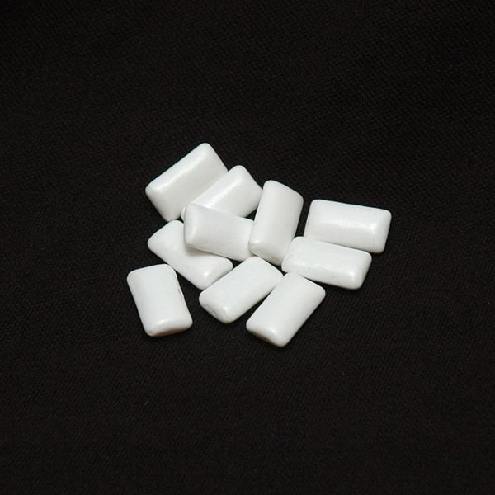
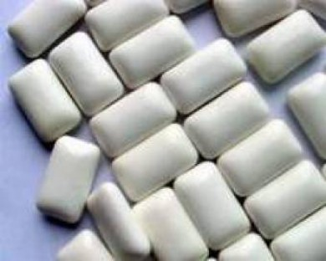
Аморфные вещества

Slide 13
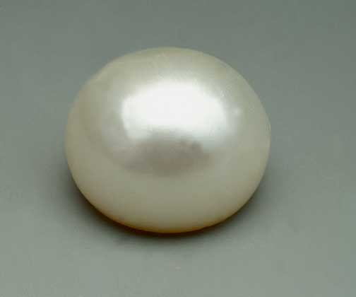
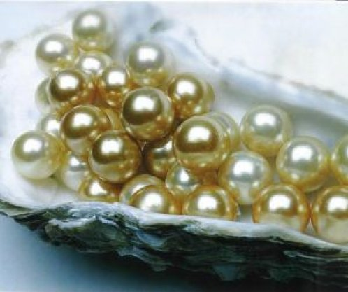
Аморфные вещества

Slide 14

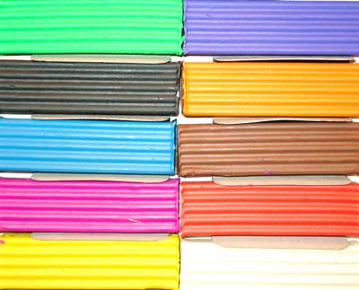
Аморфные вещества

Slide 15
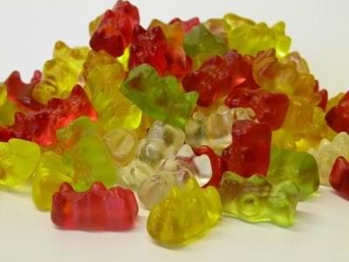
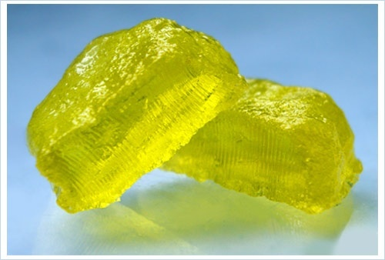
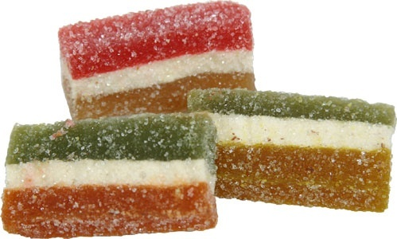
Аморфные вещества

Slide 16
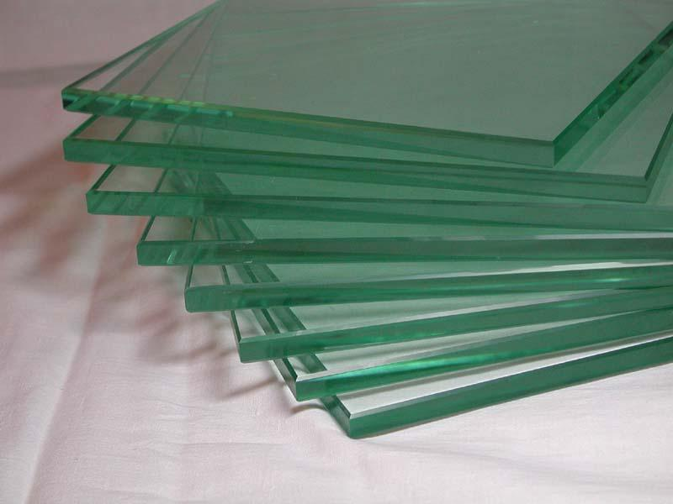
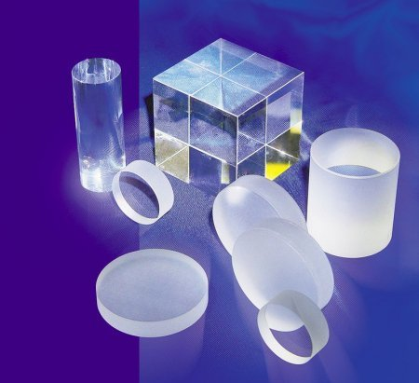
Аморфные вещества

Slide 17
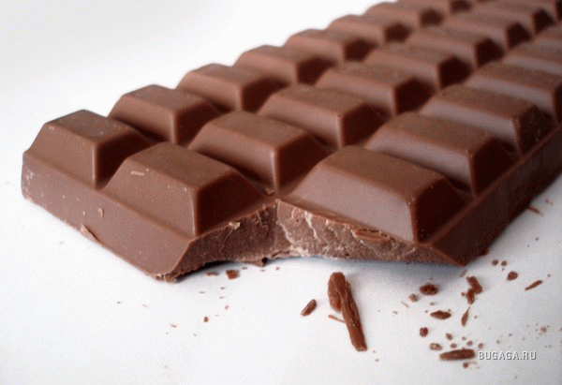
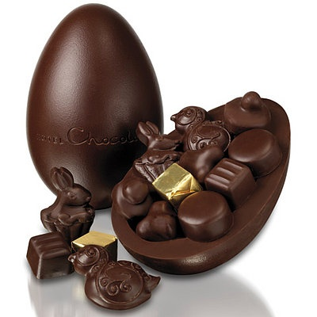
Аморфные вещества

Slide 18

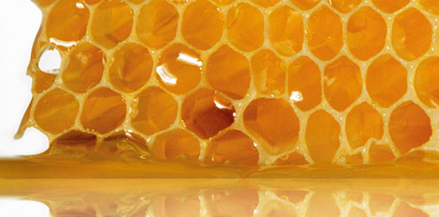
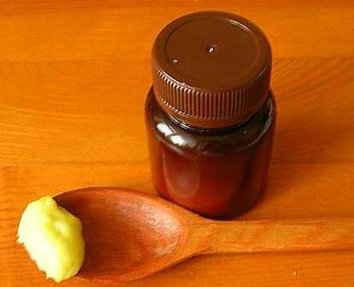
Аморфные вещества

Slide 19
Задание. Определите тип кристаллической решетки в веществах
KNO₃
NO₂
CH₄
Si
Fe
NaF
As

